Slide 1
ĐỒ ÁN TỐT NGHIỆP
NGHIÊN CỨU VÀ PHÁT TRIỂN TRÒ CHƠI SINH TỒN 3D
Sinh viên thực hiện: Thái Văn Hào
Mã sinh viên: 2121051075
Giáo viên hướng dẫn: Phạm Quang Hiển

Slide 2
NỘI DUNG TRÌNH BÀY
1. GIỚI THIỆU ĐỀ TÀI
2. LÝ THUYẾT VÀ CÔNG NGHỆ
3. PHÂN TÍCH HỆ THỐNG
4. QUY TRÌNH THỰC HIỆN
5. GIAO DIỆN VÀ TRẢI NGHIỆM
6. KẾT LUẬN

Slide 3
GIỚI THIỆU ĐỀ TÀI
Lý do chọn đề tài
- Game 3D giúp thể hiện rõ phần lập trình, UI và tổ chức hệ thống.
- Roguelike sinh tồn có vòng chơi ngắn, dễ demo và dễ đánh giá.
- Mục tiêu là tạo prototype chơi được, không chỉ dừng ở lý thuyết.

Slide 4
GIỚI THIỆU ĐỀ TÀI
Mục tiêu
Phạm vi
- Xây dựng prototype roguelike sinh tồn 3D trên Unity.
- Tập trung vào core gameplay, UI trong trận và leaderboard.
- Hoàn thiện vòng chơi từ chiến đấu, EXP đến chọn buff theo wave.
- Chưa đi sâu vào multiplayer, cốt truyện dài và save/load hoàn chỉnh.

Slide 5
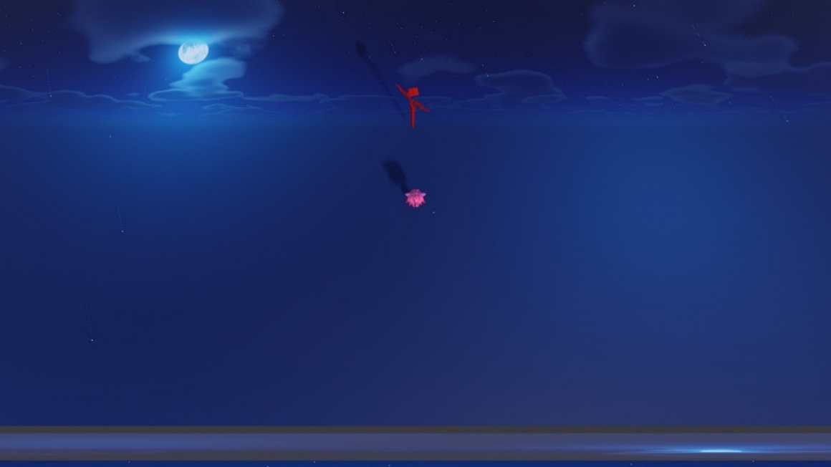
LÝ THUYẾT VÀ CÔNG NGHỆ
Tổng quan gameplay
- Đề tài hướng đến prototype survivor 3D theo phong cách roguelike.
- Người chơi sống sót qua nhiều wave, tiêu diệt enemy và tích lũy EXP.
- Vòng chơi nối liền combat, tăng sức mạnh, đổi theme map và leaderboard.

Slide 6
LÝ THUYẾT VÀ CÔNG NGHỆ
Unity Engine
C#
Chèn logo / ảnh Unity
Chèn logo / ảnh C#
Dựng scene, gameplay runtime và UI.
Hiện thực điều khiển, combat và logic hệ thống.
Input System
PlayFab
Chèn logo / ảnh Input System
Chèn logo / ảnh PlayFab
Nhận thao tác di chuyển, dash và tương tác.
Lưu leaderboard và đồng bộ tên người chơi.

Slide 7
PHÂN TÍCH HỆ THỐNG
Nhóm chức năng chính
Gameplay và tiến trình
Hỗ trợ và trình diễn
- Định danh người chơi, bắt đầu trận và khởi tạo challenge.
- HUD, pause, settings và loading hỗ trợ trong trận.
- Điều khiển nhân vật, chiến đấu, enemy và wave.
- Nhập tên hiển thị và leaderboard PlayFab.
- EXP, level-up, buff và đổi theme map theo tiến trình.
- Các phần đã ghép thành một vòng chơi hoàn chỉnh để demo.

Slide 8
PHÂN TÍCH HỆ THỐNG
Tổ chức project và module code
Nhóm runtime
Nhóm hỗ trợ
- Player Core quản lý di chuyển, dash, tấn công và máu.
- Progression/Buff quản lý EXP, level-up và lựa chọn buff.
- Enemy Core, Projectile và Wave Runtime điều khiển giao tranh.
- UI/Scene Interaction tách giao diện khỏi gameplay chính.
- Dữ liệu cấu hình wave, enemy và chỉ số được tách riêng để dễ chỉnh sửa.
- Backend/Leaderboard xử lý định danh, gửi điểm và xếp hạng.

Slide 9
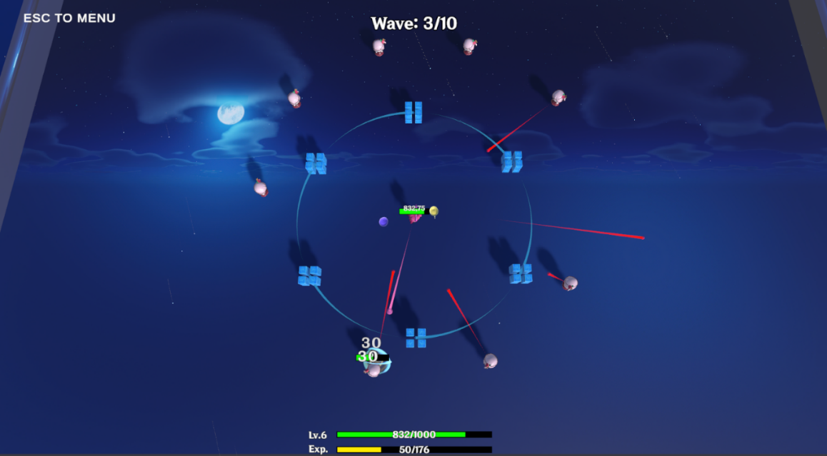
QUY TRÌNH THỰC HIỆN
Điều khiển và chiến đấu
- Input System nhận lệnh di chuyển và hành động từ bàn phím.
- CharacterController xử lý di chuyển, gravity và dash.
- PlayerAttack tự tìm mục tiêu gần nhất trong phạm vi.
- Projectile bắn tự động để người chơi tập trung né và giữ vị trí.

Slide 10
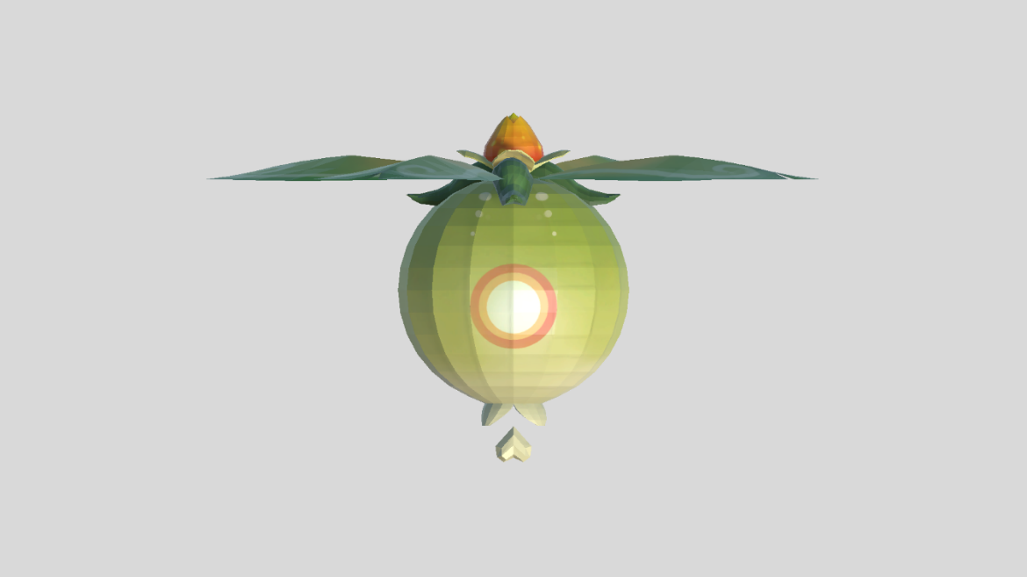
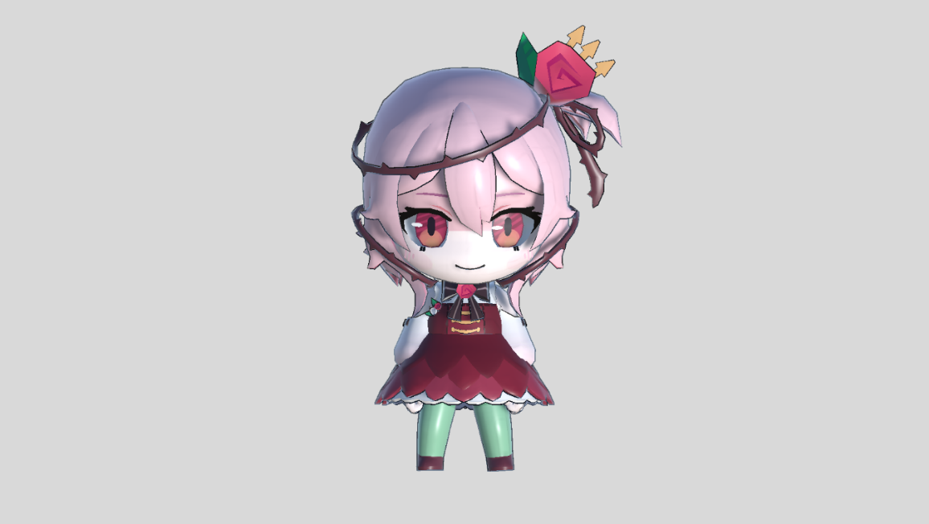
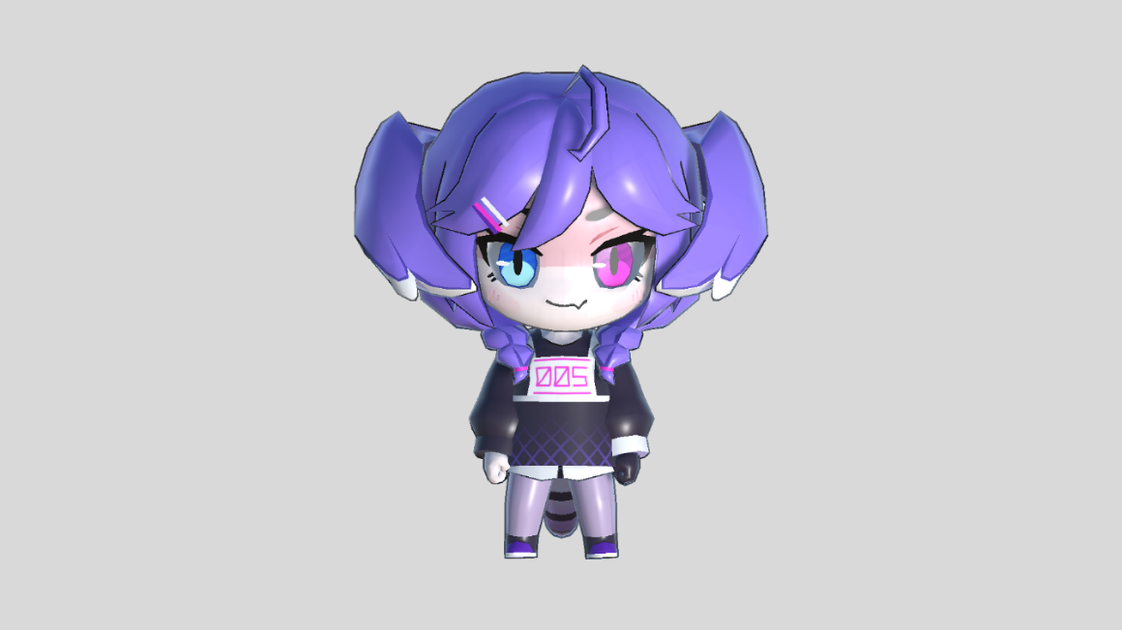
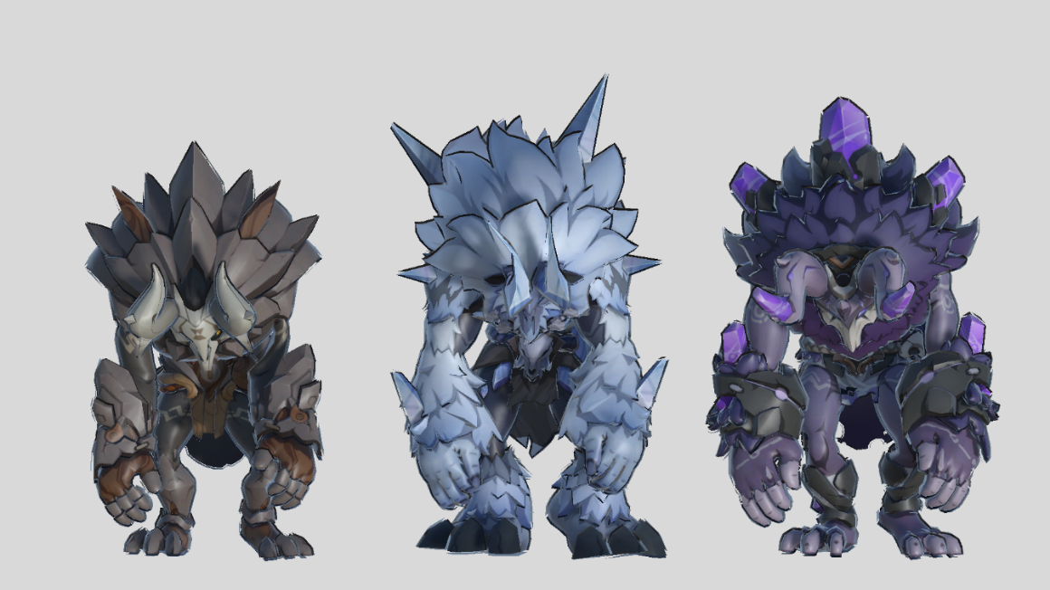
QUY TRÌNH THỰC HIỆN
Enemy, boss và wave
- Enemy được chia theo vai trò áp sát, bay hoặc gây áp lực từ xa.
- WaveSpawner sinh quái theo cấu hình từng wave.
Enemy bay
Enemy đánh xa
- Boss wave xuất hiện ở các mốc quan trọng để tăng cao trào.
- Độ khó tăng dần theo số lượng quái, nhịp spawn và chỉ số.
Enemy cận chiến
Boss / LawaChurl

Slide 11
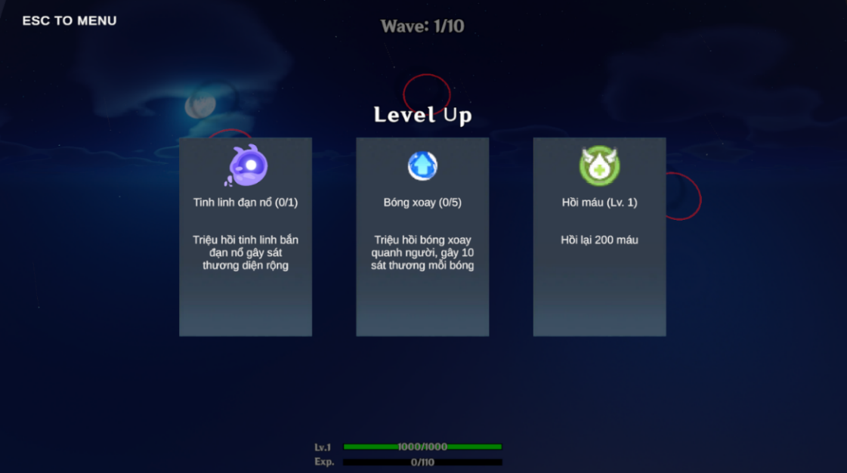
QUY TRÌNH THỰC HIỆN
EXP, level-up và buff
- Enemy bị tiêu diệt sẽ cộng EXP vào thanh tiến trình.
- Đạt ngưỡng sẽ tăng level và mở lựa chọn buff.
- Buff tăng chỉ số hoặc bổ sung lợi thế trực tiếp trong combat.
- Sức mạnh nhân vật thay đổi rõ hơn ở các wave sau.

Slide 12
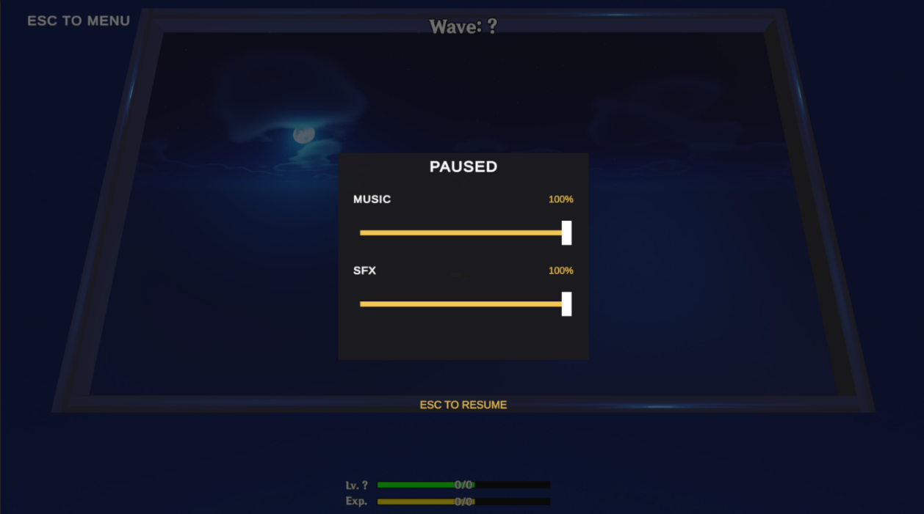
GIAO DIỆN VÀ TRẢI NGHIỆM
HUD, pause, settings, theme map
- HUD hiển thị level, máu, EXP và wave hiện tại.
- Pause/settings hỗ trợ tạm dừng và chỉnh âm lượng trong trận.
- Theme map thay đổi theo giai đoạn để trải nghiệm bớt lặp.
- Các panel được bật hoặc ẩn theo đúng trạng thái gameplay.

Slide 13
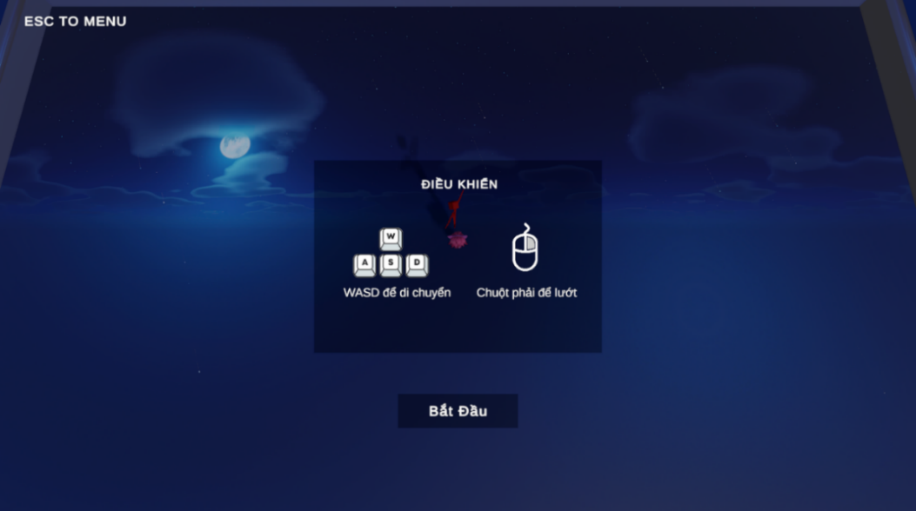
GIAO DIỆN VÀ TRẢI NGHIỆM
Nhập tên và bắt đầu trận
- Người chơi cần tên hợp lệ trước khi bắt đầu run.
- Vào khu vực challenge để mở panel và xem hướng dẫn điều khiển.
- Xác nhận bắt đầu trận để khởi tạo wave đầu tiên.

Slide 14
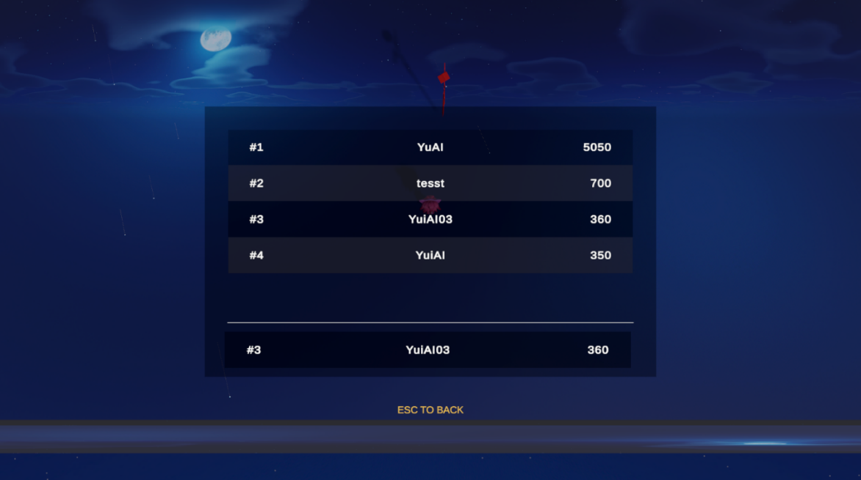
GIAO DIỆN VÀ TRẢI NGHIỆM
Leaderboard
- Điểm cuối trận được gửi lên thống kê HighScore của PlayFab.
- Hệ thống tải danh sách xếp hạng và vùng thứ hạng của người chơi.
- Bảng xếp hạng đánh dấu đúng dòng của tài khoản hiện tại trên UI.

Slide 15
KẾT LUẬN
Kiểm thử và kết quả đạt được
- Đã kiểm thử các luồng chính: vào trận, combat, level-up, pause và leaderboard.
- Kết quả là prototype roguelike 3D chạy được với vòng chơi hoàn chỉnh.
- Sản phẩm đã thể hiện rõ phần gameplay, UI và tích hợp PlayFab.

Slide 16
KẾT LUẬN
Hạn chế và hướng phát triển
- Gameplay còn ít nội dung và cần cân bằng thêm enemy, buff, wave.
- Cần hoàn thiện Main Menu, UI/UX và tối ưu hiệu năng bản demo.
- Hướng phát triển tiếp là mở rộng map, boss và thống kê.
Xin cảm ơn thầy cô đã lắng nghe

